Slide 1


DeSpeect
PRESENTED BY Graphite
M. Focchiatti · S. Modena
M. Rizzo · G. Rossetti · K. Silvestri M. Smaniotto · C. Tessarolo

Slide 2
DeSpeect
Speect
La richiesta
Il nostro progetto
Il team
2/26

Slide 3

Speect
Sviluppata in Sud Africa,
presso il CSIR Meraka Institute
1
Libreria opensource per lo sviluppo di un sistema di sintesi vocale multilingua
2
Sistema scritto in C， progettato cercando di consentire la massima portabilità su differenti piattaforme
3
3/26

Slide 4
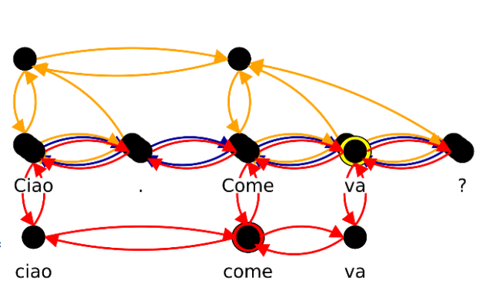
Speect
Utterance: dato di passaggio tra gli stati di Speect
Heterogeneous Relation Graph (HRG): permette di memorizzare le informazioni di passaggio relative agli utterance
4/26

Slide 5
La richiesta
Creare un’interfaccia grafica per Speect
capace di visualizzare i risultati delle componenti di analisi linguistica
5/26

Slide 6
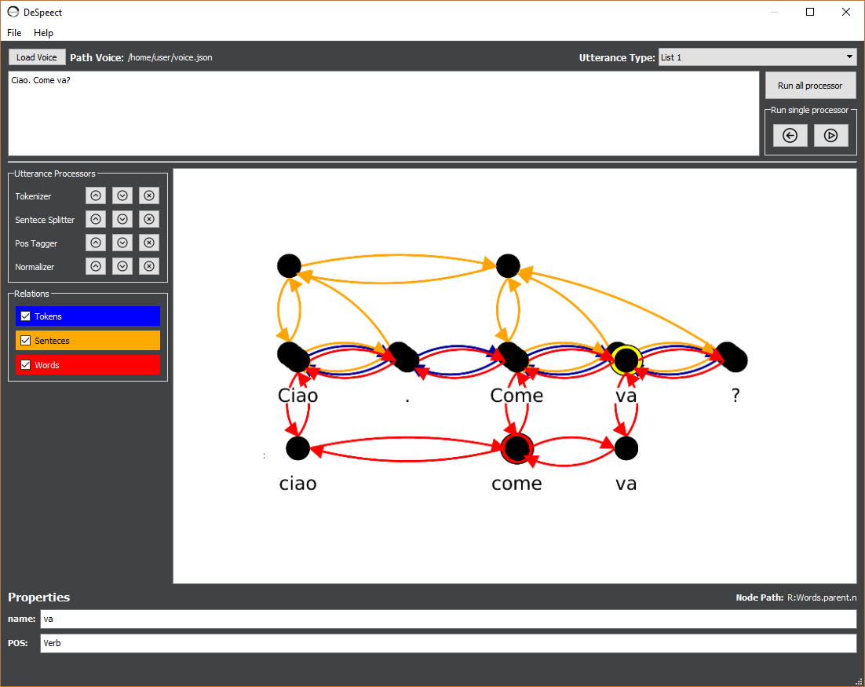
Il nostro progetto
Target
Il software si rivolge a programmatori esperti che si occupano di sviluppare plug-in per Speect
Competitors
Non esistono prodotti che permettano una visualizzazione grafica
Caratteristiche di sistema
Sistema operativo Linux
CMAKE
GCC
Librerie QT
6/26

Slide 7

Il team
Gruppo di lavoro affiatato
Perfetta sintonia
Ottime conoscenze del C++
e delle librerie QT
7/26

Slide 8
DeSpeect
Speect
1/
La richiesta
Perché abbiamo scelto C3
2/
Organizzazione del lavoro
Il nostro progetto
3/
Requisiti
4/
Prospetto costi
Il team
5/
Ingresso in RR
8/26

Slide 9
1
Perché abbiamo scelto C3
9/26

Slide 10
1
Cosa ci ha spinto a scegliere C3
Il capitolato si prefigge di creare uno strumento di supporto per la libreria Speect, che sia in grado di semplificarne l’utilizzo;
Il team vanta una conoscenza pregressa per alcune delle tecnologie richieste da quest’ambito;
Il progetto presenta ampi margini di espansione, poiché godrà i benefici dell’espansione della libreria cui fornisce supporto.
10/26

Slide 11
1
Perchè abbiamo scartato gli altri
Complessità elevata nel produrre un prodotto di qualità utilizzando le tecnologie richieste
Il gruppo ritiene opportuno che un prodotto così interessante sia condiviso sotto licenza opensource,
contrariamente a quanto sottolineato dal proponente
Dubbi sulla capacità di garantire
codice auto-generato di effettiva qualità
11/26

Slide 12
2
Organizzazione del lavoro
12/26

Slide 13
Norme e strumenti
2
Comunicazioni interne formali
SLACK
Comunicazioni interne informali
TELEGRAM
Comunicazioni esterne
graphite.swe@gmail.com
Versionamento
e salvataggio dei file
GitHub
Tracciamento del lavoro
del team
Wrike
13/26

Slide 14
Progettazione architetturale
Inizio. dopo la presentazione della RR
Termine.19-03-2018
2
Sotto-attività
Incremento e Verifica
Specifica Tecnica
Glossario
14/26

Slide 15
Progettazione di dettaglio e Codifica
Inizio. dopo la Revisione di Progettazione
Termine. 23-04-2018
2
Validazione e collaudo
Inizio. dopo la Revisione di Qualifica
Termine. 14-05-2018
15/26

Slide 16
3
Requisiti
16/26

Slide 17
Principali requisiti richiesti
3
Realizzazione di un’interfaccia grafica
per Speect che visualizzi i risultati delle componenti di analisi linguistica
Documentazione relativa ad analisi dei requisiti e descrizione tecnica
Fonti requisiti
Capitolato d’appalto
Videochiamata con Giulio Paci
Scambio di email
17/26

Slide 18
Principali requisiti proposti
3
Un'interfaccia grafica permetterà di:
Caricare i file json utili all'inizializzazione di Speect;
Mostrare i grafi delle varie utterance;
Visualizzare passo passo i grafi delle varie utterance in modo sequenziale;
Stampare i grafi su schermo;
Disporre graficamente i nodi;
Modificare alcuni campi dei nodi;
Restituire il file audio generato da Speect.
18/26

Slide 19
4
Prospetto costi
19/26

Slide 20
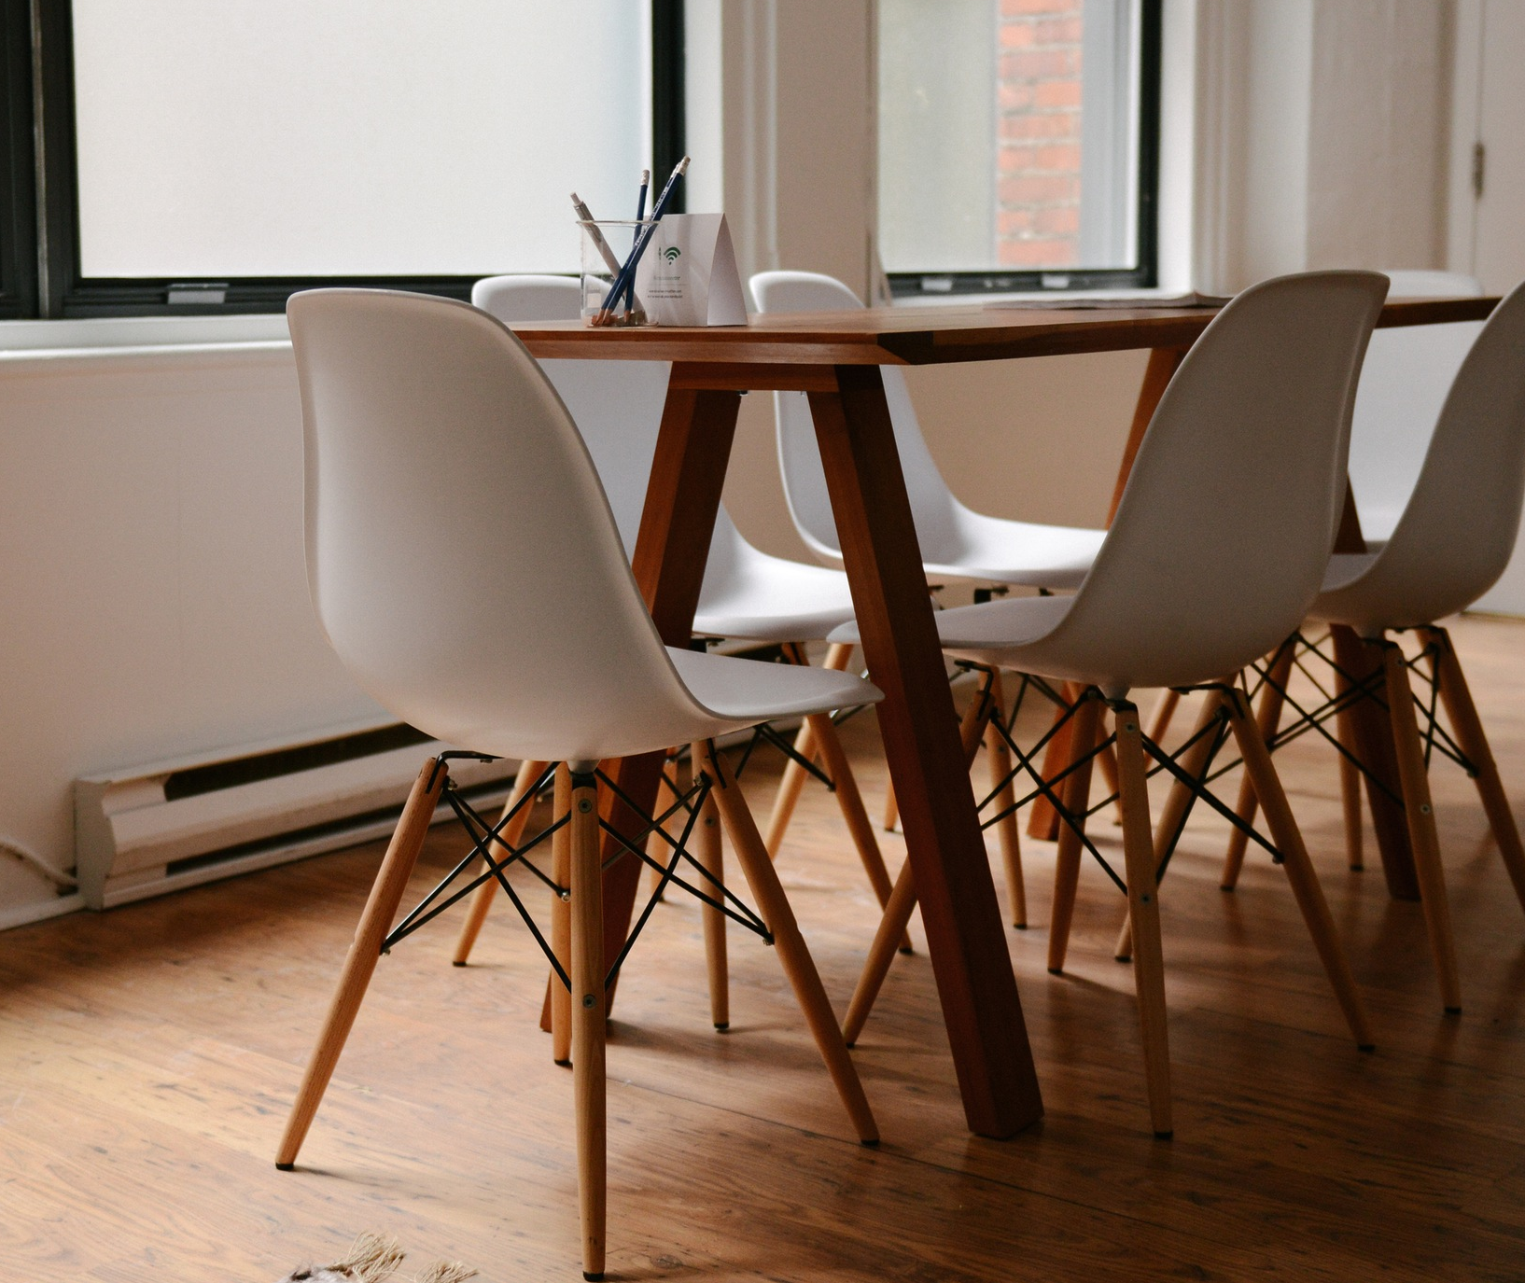
Prospetti analizzati
4
Analisi
Consolidamento dei requisiti
Progettazione architetturale
Progettazione di dettaglio e codifica
Validazione e collaudo
20/26

Slide 21
Prospetto economico totale delle ore di investimento e rendicontate
4
Ruolo Ore Costo in €
Responsabile 65 1950,00
Amministratore 60 1200,00
Analista 105 2625,00
Progettista 251 5522,00
Programmatore 154 2310,00
Verificatore 277 4155,00
Totale 912 17762,00
21/26

Slide 22
Prospetto economico totale
delle ore rendicontate
4
Ruolo Ore Costo in €
Responsabile 36 1080,00
Amministratore 32 640,00
Analista 25 625,00
Progettista 251 5522,00
Programmatore 154 2310,00
Verificatore 216 3240,00
Totale 714 13417,00
22/26

Slide 23
5
Ingresso in RR
23/26

Slide 24
5
Impiego in ore per l’ingresso in RR
Nominativo | Re | Am | An | Pt | Pr | Ve | Ore totali
Marco Focchiatti | 5 |  | 17 |  |  |  | 22
Samuele Modena | 10 | 4 |  |  |  | 8 | 22
Matteo Rizzo | 9 |  | 2 |  |  | 12 | 23
Giulio Rossetti |  | 7 | 7 |  |  | 8 | 22
Kevin Silvestri |  |  | 13 |  |  | 10 | 23
Manfredi Smaniotto |  |  | 14 |  |  | 8 | 22
Cristiano Tessarolo |  | 8 | 14 |  |  |  | 22
Ore totali effettive | 24 | 19 | 67 |  |  | 46 | 156
Ore totali previste | 24 | 20 | 61 |  |  | 46 | 151
24/26

Slide 25
5
Analisi dei costi per ruolo in relazione all’ingresso in RR
Ruolo | Ore effettive | Costi effettivi in € | Costi preventivati in €
Responsabile | 24 | 720,00 | 720,00
Amministratore | 19 | 380,00 | 400,00
Analista | 67 | 1675,00 | 1525,00
Progettista
Programmatore
Verificatore | 46 | 690,00 | 690,00
Totale | 156 | 3465,00 | 3335,00
25/26

Slide 26
THANK YOU
FOR WATCHING
graphite.swe@gmail.com
26/26

